Slide 1
WF4 Windows Workflow Foundation

Slide 2

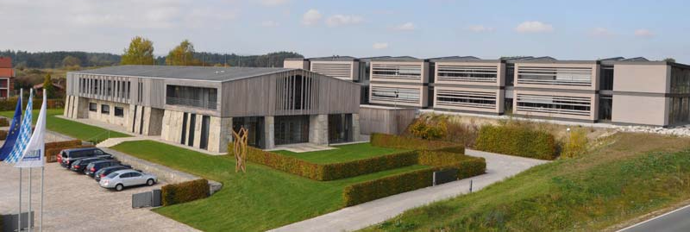

Über mich
Kontakt
E-Mail: | roland.koenig@rkoenig.eu
Homepage: | www.rkoenig.eu
Berufliches
Schwerpunkte: | .Net- und SAP-Entwicklung
Arbeitgeber: | IGZ Logistics + IT, Falkenberg

Slide 3
Agenda
Allgemeines und Einsatzszenarien
Beispiele für Workflows
Konzepte der WF4
Fazit

Slide 4
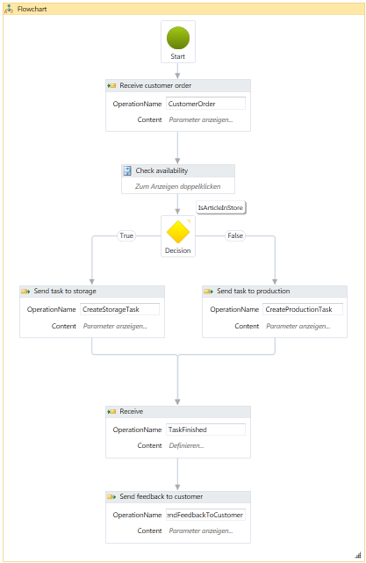
WF4 – Allgemeines und Einsatzszenarien
Was ist WF?

Slide 5
WF4 – Allgemeines und Einsatzszenarien
Was ist WF?
Framework zur Definition von Businesslogik / Prozessen
„Grafische Programmierung“
Seit .Net 4.0 fester Bestandteil des Frameworks (auch Client Profile)
Ziel: Prozesse abbilden, ohne Code zu schreiben
Achtung: Neueste Version ist .Net 4.0 Platform Update 1

Slide 6
WF4 – Allgemeines und Einsatzszenarien
WF3 und WF4
Was ist eigentlich mit WF3?
Wird nicht mehr weiterentwickelt
Völlig andere Code-Basis
Was wurde durch WF4 verbessert?
Performance
Verwendung von Xaml
Performance des Designers
….

Slide 7
WF4 – Allgemeines und Einsatzszenarien
Wo wird es eingesetzt?
Laut Paul Andrew (Senior Product Manager bei Microsoft)
Building a Process Server (or a BPM Server)
Long Running Business Logic
Regularly Changing Business Logic or Rules
Require Visibility into Business Logic Execution or Model
Laut Msdn
SharePoint and Workflow (WF 3)
Human Workflow
Workflow and WCF Services
Coordinating Presentation Flow
Workflow Designer Re-Hosting

Slide 8
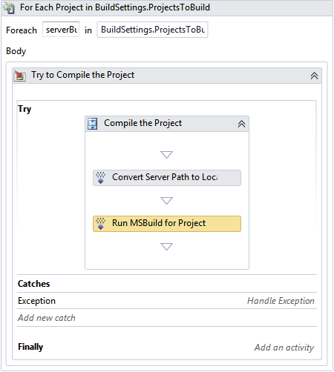
WF4 – Allgemeines und Einsatzszenarien
Wo wird es eingesetzt?
Build-Automatisierung in TFS 2010

Slide 9
Agenda
Allgemeines und Einsatzszenarien
Beispiele für Workflows
Konzepte der WF4
Fazit

Slide 10
WF4 – Beispiele für Workflows
Prozess

Slide 11
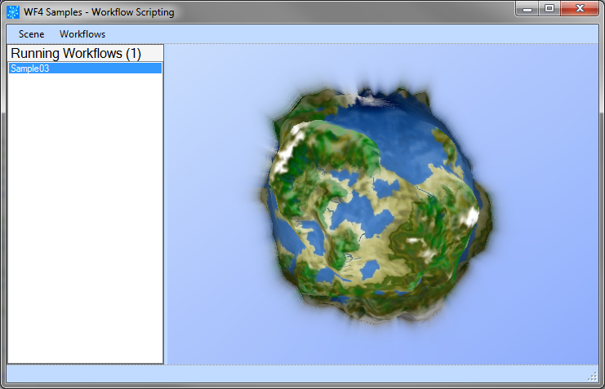
WF4 – Beispiele für Workflows
3D-Animation
Steuerung einer 3D-Animation

Slide 12
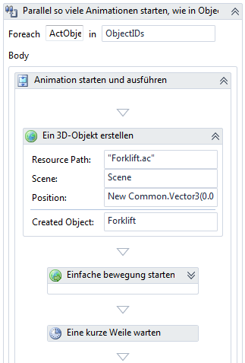
WF4 – Beispiele für Workflows
3D-Animation
Ausschnitt aus dem Workflow

Slide 13
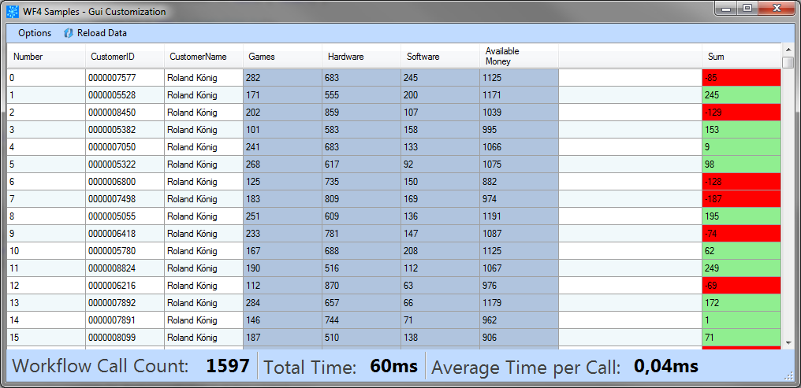
WF4 – Beispiele für Workflows
Gui-Customization
Standard DataGridView ABER: Die Darstellung jeder Zelle bestimmt ein Workflow

Slide 14
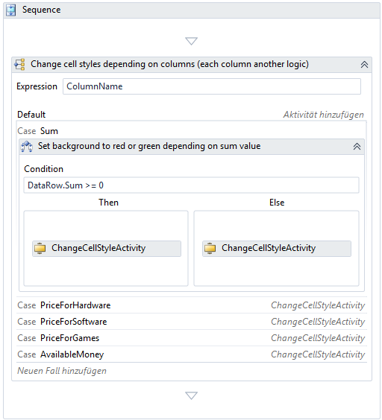
WF4 – Beispiele für Workflows
Gui-Customization
Ausschnitt aus dem Workflow

Slide 15
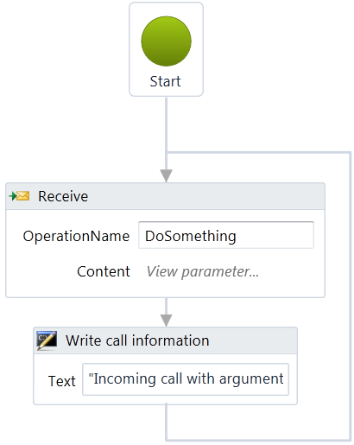
WF4 – Beispiele für Workflows
Webservice
Webservice wird nur über einen Workflow definiert
Von außen wie Standard WCF-Service

Slide 16
Agenda
Allgemeines und Einsatzszenarien
Beispiele für Workflows
Konzepte der WF4
Fazit

Slide 17
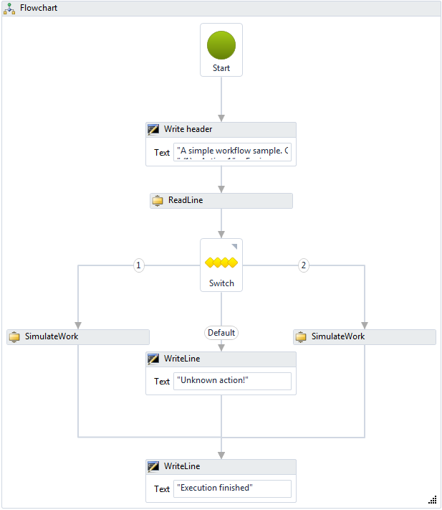
WF4 – Konzepte
Alles ist eine Activity
Activity = Basisklasse aller Aktionen
Jeder Workflow ist auch eine Activity
Standard-Activities
Flowchart
Sequence
Send, Receive
If, While, Do
…
Eigene Activities mit C# oder anderen Sprachen
Jede Activity hat…
Eigene Variablen
Eingabe- und Ausgabeparameter

Slide 18
WF4 – Konzepte
Eigene Activities
Eigene Activities können..
.. mit C#-Code erzeugt werden
.. als Workflow erzeugt werden
Verschiedene Basisklassen verfügbar
CodeActivity
AsyncCodeActivity
NativeActivity
…
Darstellung im Designer kann angepasst werden
Anpassung über Xaml-Dateien
Eigene Controls möglich
Technologie dafür ist WPF

Slide 19
WF4 – Konzepte
Eigene Activities
Beispiel CustomActivity Erstellung einer eigenen Activity und Anpassung der Darstellung im WorkflowDesigner

Slide 20
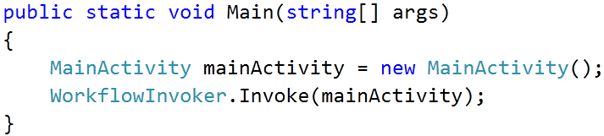
WF4 – Konzepte
Workflows aufrufen
Hosting mit WorkflowInvoker
Eigenschaften
Einfach verwendbar
Mehrmalige Aufrufe möglich
Erster Aufruf einer Activity dauert länger
WorkflowInvoker-Objekt kann mehrfach verwendet werden

Slide 21
WF4 – Konzepte
Workflows aufrufen
Hosting mit WorkflowApplication
Eigenschaften
Asynchrone Aufrufe
Komplexere Handhabung
Erster Aufruf einer Activity dauert länger

Slide 22
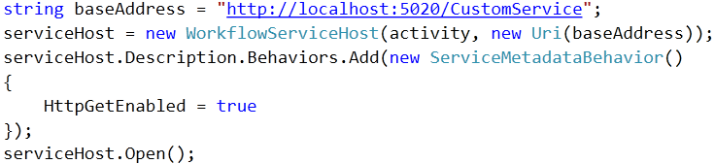
WF4 – Konzepte
Workflows aufrufen
Hosten mit WorkflowServiceHost
Eigenschaften
Workflows als Dienste über WCF bereitstellen
Schnittstelle im Workflow definieren
Automatische Bereitstellung von wsdl-Dateien

Slide 23
WF4 – Konzepte
Workflows aufrufen
Beispiel WorkflowHosting Hosten von Workflows über WorkflowInvoker und WorkflowApplication

Slide 24
WF4 – Konzepte
Workflow Extensions
Extensions sind Objekte, die der Host zur Verfügung stellt
Realisierung von Host<->Activity Kommunikation
Können registriert werden durch..
.. den Host
.. eine Activity
Tracking kann über Extensions realisiert werden

Slide 25
WF4 – Konzepte
Workflow Extensions
Beispiel CustomExtension Es wird eine Activity angelegt, die über eine Extension ausgaben an eine Windows.Forms Obefläche schicken kann

Slide 26
WF4 – Konzepte
Activity und Threading
Primitive Thread-Methoden wie z. B. Wait, Join nicht vorhanden
Threadingverhalten abhängig von Hoster
WorkflowInvoker
Benutzt standardmäßig SynchronizationContext
WorkflowApplication
Benutzt standardmäßig ThreadPool
SynchronizationContext kann gesetzt werden

Slide 27
WF4 – Konzepte
Activity und Threading
Beispiel ActivityAndThreading Hosten von Workflows über WorkflowInvoker und WorkflowApplication

Slide 28
WF4 – Konzepte
Bookmarks
Bookmark = Punkt, an dem der Workflow persistiert werden kann
Nicht möglich in..
..CodeActivity
..AsyncCodeActivity
Kann innerhalb einer NativeActivity verwendet werden
Kann zurückgesetzt werden durch..
.. die Activity selbst
.. ein WorkflowApplication Objekt

Slide 29
WF4 – Konzepte
Bookmarks
Beispiel CustomDelayActivity Beinhaltet eine eigene Activity, die ähnlich der Delay-Activity arbeitet. Während der Wartezeit wird ein Bookmark gesetzt.

Slide 30
WF4 – Konzepte
WF und Persistenz
Status eines Workflows kann in Datenbank geschrieben werden
Möglich dann, wenn Bookmark offen
Unterstützung für
MS SQL Server 2005
MS SQL Server 2008
Weitere können selbst entwickelt werden
Nicht kompatibel mit WF3
Script für Datenbankschema wird bereitgestellt

Slide 31
WF4 – Konzepte
WF und Persistenz
Beispiel WorkflowPersistence Beinhaltet eine einfache Consolen-Anwendung, die sich während einer Delay-Aktivität persistieren kann.

Slide 32
WF4 – Konzepte
Workflow Services
WCF und WF können leicht kombiniert werden
Dienst-Verträge können..
.. von anderer Stelle geladen werden (wsdl)
.. aus der Workflow-Definition heraus generiert werden

Slide 33
WF4 – Konzepte
Workflow Services
Beispiel CustomWorkflowService Einen Workflow per Designer definieren und direkt als WebService starten

Slide 34
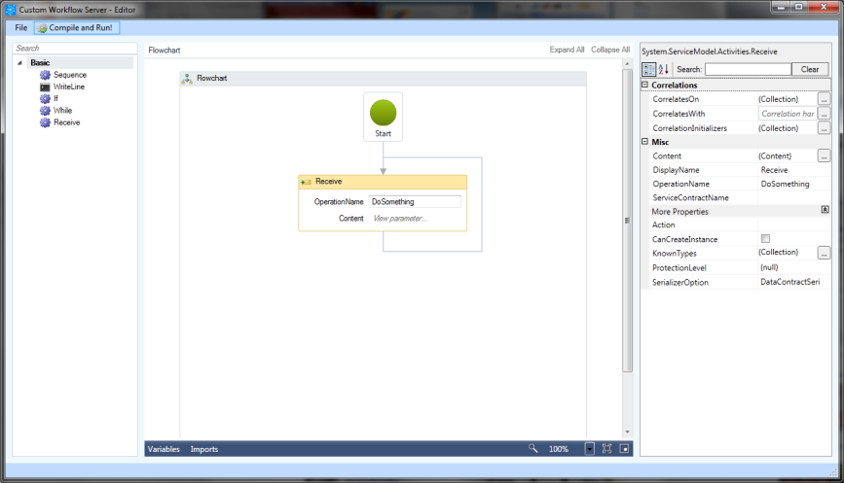
WF4 – Konzepte
Designer Re-Hosting
Workflowdesigner in eigenen Programmen verwenden
Erste Ergebnisse schnell sichtbar
Detail-Anpassungen teils schwierig

Slide 35
WF4 – Konzepte
Zusammenfassung
Behandelte Konzepte
Activity als Basis
Hosting in mehreren Varianten
WorkflowInvoker
WorkflowApplication
WorkflowServiceHost
Extensions
Threading
Bookmarks
Persistenz
Workflow Services
Designer Re-Hosting

Slide 36
Agenda
Allgemeines und Einsatzszenarien
Beispiele für Workflows
Konzepte der WF4
Fazit

Slide 37
Fazit
Beispiele zu Beginn

Slide 38
Fragen?

